Slide 1
Sistemas de Recomendação
Prof. Dr. Fábio Santos

Slide 2
Avaliação Implícita e Filtragem Colaborativa Baseada em Item

Slide 3
Introdução
Nós aprendemos os conceitos básicos de filtragem colaborativa e sistemas de recomendação.
Os usuários avaliam itens diferentes em uma escala de cinco ou dez pontos e os algoritmos encontraram outros usuários que possuíam avaliações semelhantes
Há algumas evidências que sugerem que os usuários tipicamente tendem a dar a avaliação máxima ou a mais baixa
Esta estratégia de avaliação de tudo ou nada pode às vezes levar a resultados inutilizáveis
Depender somente das avaliações explicitas do usuário pode ser complicado

Slide 4
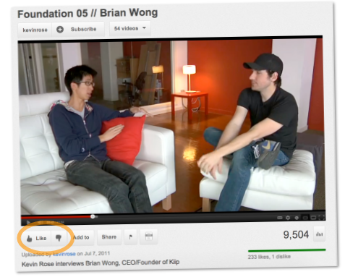
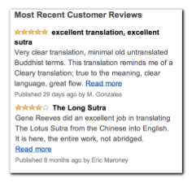
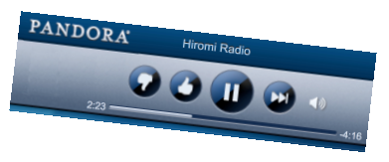
Avaliações explícitas
Uma maneira de distinguir os tipos de preferências do usuário é se elas são explícitas ou implícitas.
As avaliações explícitas são quando o próprio usuário avalia explicitamente o item.
Um exemplo disso é a avaliação de polegar para cima / polegar para baixo em sites como Pandora e YouTube.

Slide 5

Avaliações implícitas
Para avaliações implícitas, não pedimos aos usuários que dêem avaliações, apenas observamos seu comportamento. Um exemplo disso é acompanhar o que um usuário clica no New York Times online
Depois de observar o que um usuário clica durante algumas semanas, você pode imaginar que possamos desenvolver um perfil razoável desse usuário - ela não gosta de esportes, mas parece gostar de notícias tecnológicas

Slide 6
Avaliações implícitas
Se o usuário clicar no artigo "Modo mais rápido para perder peso descoberto pelos treinadores profissionais" e o artigo "Lento e constante: como perder peso e mantê-lo fora", talvez ela deseje perder peso.
Se ela clicar no anúncio do iPhone, ela talvez tenha interesse nesse produto.
Considere as informações que podemos obter ao gravar os produtos com os quais o usuário clica.
Na sua página personalizada da Amazon, esta informação é exibida

Slide 7
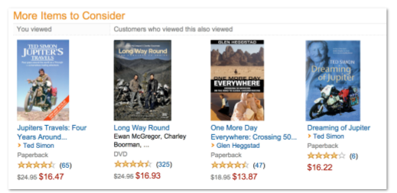
Avaliações implícitas
Neste exemplo, a Amazon acompanha o que as pessoas clicam. Sabe, por exemplo, que as pessoas que viram o livro Jupiter's Travels também viram o DVD Long Way Round
Como pode ser visto na figura abaixo, esta informação é usada para exibir os itens na seção "Clientes que viram isso também visto"

Slide 8
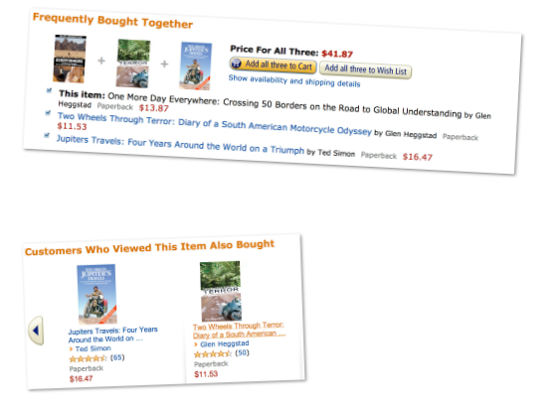
Avaliações implícitas
Outra avaliação implícita é o que o cliente realmente compra.
A Amazon também acompanha essa informação e a usa para suas recomendações "Frequentemente Compradas Juntas" e "Clientes que viram esse item também compraram"

Slide 9
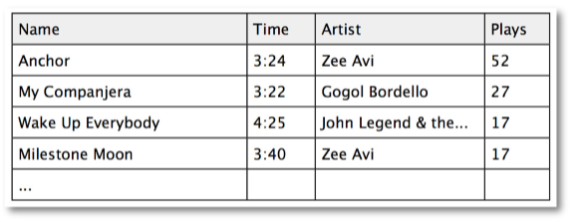
Avaliações implícitas
Imagine quais informações um programa pode adquirir monitorando o meu comportamento no iTunes
Primeiro, há o fato de adicionado uma música ao iTunes. Isso indica minimamente que eu estava interessado o suficiente na música para fazer isso
Também, há as informações do Play Count

Slide 10
Reflexão
Você acha a avaliação explícita para um item é mais preciso?
Ou você acha que ver o que um usuário compra ou faz (por exemplo, a contagem de partidas) é mais preciso do que um indivíduo gosta?

Slide 11
Problemas com avaliações explícitas
Problema 1: as pessoas são acomodadas e não avaliam itens
Problema 2: as pessoas podem mentir ou dar apenas informações parciais
Problema 3: as pessoas não atualizam suas avaliações

Slide 12
Os problemas do sucesso
Você tem um serviço de música de streaming bem-sucedido com um sistema de recomendação embutido. O que poderia dar errado?
Suponha que você tenha um milhão de usuários. Toda vez que você deseja fazer uma recomendação para alguém, você precisa calcular um milhão de distâncias (comparando essa pessoa com as 999.999 outras pessoas).
Se estamos fazendo várias recomendações por segundo, o número de cálculos fica extremo.
O sistema ficará lento
Desvantagem de sistema baseado em vizinhos

Slide 13
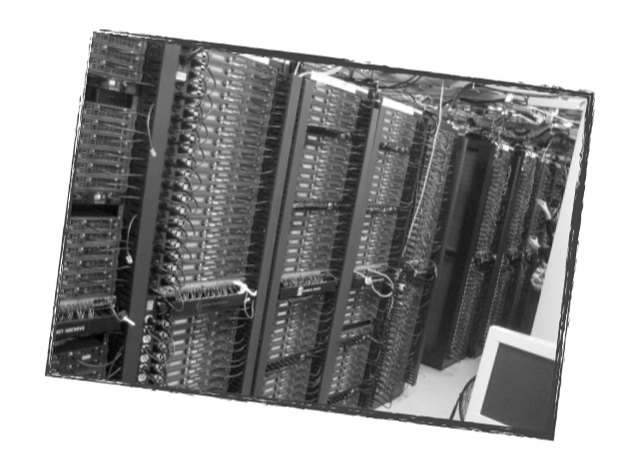
Solução

Slide 14
Filtragem baseada em usuário
.
Até agora, estamos fazendo filtragem colaborativa baseada em usuários. Estamos comparando um usuário com todos os outros usuários para encontrar as correspondências mais próximas. Existem dois problemas principais com essa abordagem:
Escalabilidade
Dados esparsos

Slide 15
Escalabilidade
Como acabamos de discutir, o cálculo aumenta à medida que o número de usuários aumenta.
Os métodos baseados no usuário funcionam bem para centenas de usuários, mas a escalabilidade chega a ser um problema quando temos um milhão de usuários

Slide 16
Dados esparsos
A maioria dos sistemas de recomendação tem muitos usuários e muitos produtos, mas o usuário médio avalia uma pequena fração do total de produtos.
Por exemplo, a Amazon carrega milhões de livros, mas a média de usuários avalia apenas um punhado de livros.
Por isso, os algoritmos que estudamos podem não encontrar os vizinhos mais próximos

Slide 17
Filtragem Baseada em Item
Devido a estes dois problemas, talvez seja melhor fazer o que é chamado de filtragem baseada em itens

Slide 18
Filtragem Baseada em Item
Suponha que eu tenha um algoritmo que identifique os produtos mais parecidos entre si
Por exemplo, esse algoritmo pode achar que o álbum Amadeus Phoenix é semelhante ao álbum Manners .
Se um usuário avalia com uma nota alta Amadeus Phoenix , poderíamos recomendar o álbum semelhante Manners
Observe que isso é diferente do que fizemos para a filtragem baseada no usuário. Na filtragem baseada em usuários, tivemos um usuário, encontramos a pessoa mais semelhante (ou usuários) para esse usuário e usamos as avaliações dessa pessoa similar para fazer recomendações

Slide 19
Filtragem Baseada em Item
Na filtragem baseada em itens, primeiro, encontramos os itens mais parecidos e combinamos isso com a avaliação de itens de um usuário para gerar uma recomendação
Exemplo
Suponha que nosso site de música em streaming tenha m usuários e n bandas, onde os usuários avaliam as bandas.
Isso é mostrado na tabela a seguir. Como antes, as linhas representam os usuários e as colunas representam bandas.

Slide 20
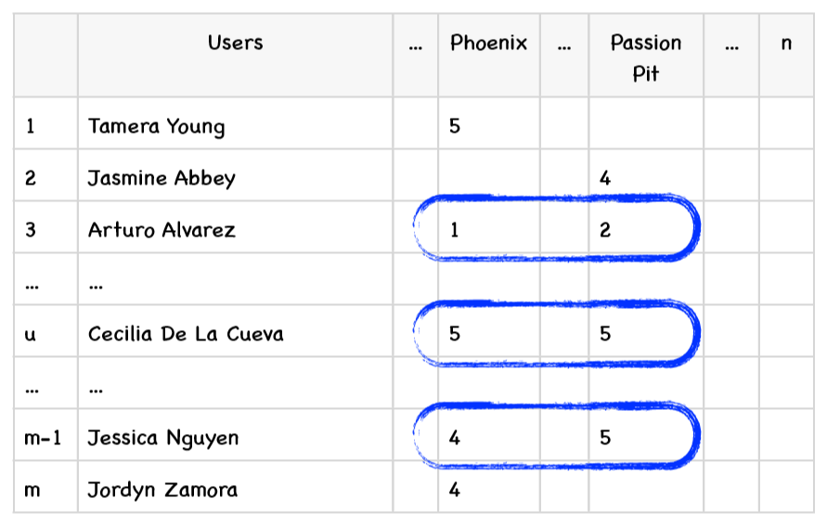
Filtragem Baseada em Item

Slide 21
Filtragem Baseada em Item
Gostaríamos de calcular a semelhança de Phoenix com Passion Pit.
Para fazer isso, usamos apenas usuários que avaliaram as duas bandas como indicado pelos quadrados azuis
Se estivéssemos fazendo filtragem baseada em usuários, determinaríamos a similaridade entre linhas.
Para a filtragem baseada em itens, estamos determinando a similaridade entre colunas - neste caso, entre as colunas Phoenix e Passion Pit

Slide 22
Similaridade do Cosseno Ajustada
Para calcular a similaridade entre itens, usaremos similaridade do cosseno
Nós já conversamos sobre inflação de grau, onde um usuário dá avaliações mais altas do que o esperado
Para compensar essa inflação de grau, vamos subtrair a avaliação média do usuário de cada avaliação
Isso nos dá a fórmula da similaridade de cosseno ajustada mostrada a seguir

Slide 23
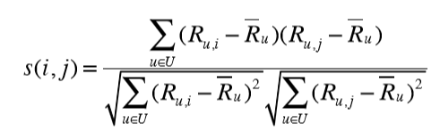

Similaridade do Cosseno Ajustada
U é o conjunto de todos os usuários que classificaram os itens i e j
Esta fórmula é de um artigo sobre filtragem colaborativa: "Algoritmos de recomendação de filtragem colaborativa baseada em itens" de Badrul Sarwar, George Karypis, Joseph Konstan e John Reidl
(http://www.grouplens.org/papers/pdf/www10_sarwar.pdf)
Significa que a avaliação R do usuário u dá ao item i menos a avaliação média que o usuário deu para todos os itens que avaliou.
Isso nos dá a avaliação normalizada.
Na fórmula acima para s(i, j), estamos procurando a similaridade entre itens i e j
O numerador diz que, para cada usuário que avaliou os dois itens, multiplique a avaliação normalizada desses dois itens e some os resultados
No denominador, somamos os quadrados de todas as avaliações normalizadas para o item i e depois obtemos a raiz quadrada desse resultado. Fazemos o mesmo pelo item j. E então multiplicamos esses dois juntos

Slide 24
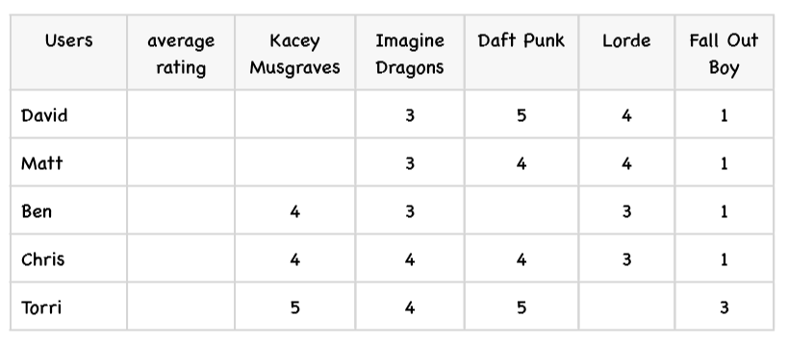
Similaridade do Cosseno Ajustada
Para ilustrar a similaridade do cosseno ajustada, usaremos os seguintes dados, onde cinco estudantes avaliaram cinco artistas musicais

Slide 25
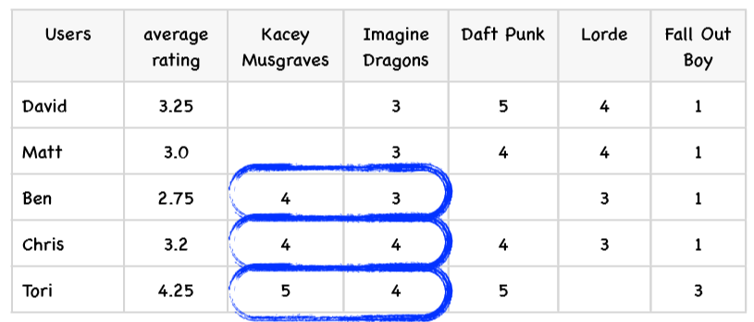
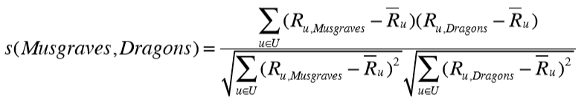
Similaridade do Cosseno Ajustada
A primeira coisa a fazer é calcular a avaliação média de cada usuário.
Agora, para cada par de artistas musicais, vamos calcular a sua similaridade. Vamos começar com Kacey Musgraves e Imagine Dragons
Na tabela, circulei os casos em que um usuário avaliou as duas bandas. Então, a fórmula de similaridade de cosseno ajustada é

Slide 26
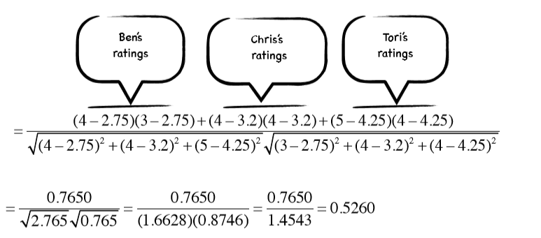
Similaridade do Cosseno Ajustada
Avaliações de Ben
Avaliações de
Chris
Avaliações de Tori

Slide 27
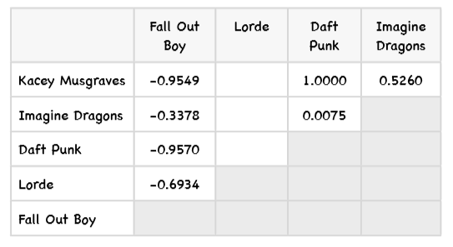
Similaridade do Cosseno Ajustada
Portanto, a semelhança entre Kacey Musgraves e Imagine Dragons é 0.5260. Eu computei algumas das outras similaridades e coloquei nesta tabela

Slide 28
Atividade 1
1) Calcule o resto dos valores na tabela abaixo

Slide 29
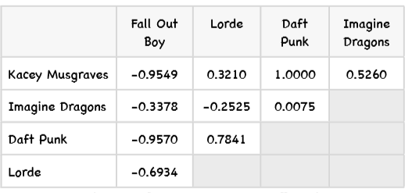
Atividade 1 Solução

Slide 30
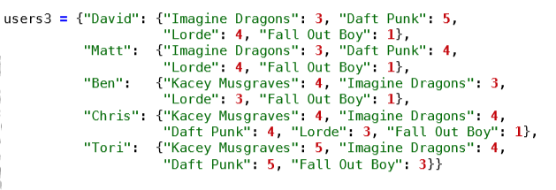
Atividade 2
2) Desenvolva uma função em Python para calcular a similaridade do cosseno entre items baseada no dicionário abaixo

Slide 31
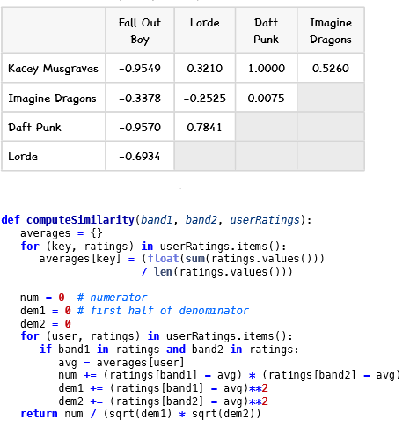
Atividade 2 Solução

Slide 32
Previsões
Agora que temos a matriz de valores de similaridade, podemos usá-la para fazer previsões.
Gostaria de predizer o quão bem David vai gostar da banda Kacey Musgraves?

Slide 33
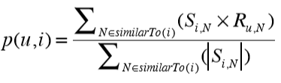
Previsões
Para isso, precisamos prever a avaliação que um usuário u dará ao item i
Assim, vamos empregar a fórmula abaixo:

Slide 34
Previsões
Onde,
p (u, i) significa que desejamos prever a avaliação que o usuário u dará ao item i
Então, p (David, Kacey Musgraves) significa que desejamos prever a avaliação que David (u na equação) dará a Kacey Musgraves (i na equação)
N é cada um dos itens que o usuário u avaliou que são similares ao item i.
Por "similar", quero dizer que há um valor de similaridade entre N e i em nossa matriz de similaridade
Si,N é a similaridade entre i e N (da matrix de similaridade)
Ru, N é a avaliação que usuário u deu para item N

Slide 35
Previsões
Para que isso funcione melhor, Ru, N deveria ser um valor no intervalo de -1 a 1
As avaliações estão na faixa de 1 a 5.
Então, precisaremos de uma equação para converter ou normalizar as avaliações para a escala de -1 para 1

Slide 36
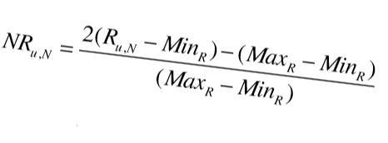
Normalização
NRu,N é a avaliação normalizada (a nova avaliação na escala de -1 a 1.
MaxR é a avaliação máxima (5 no nosso caso) e MinR é a avaliação mínima (1)
Ru, N é a avaliação que usuário u deu para item N

Slide 37
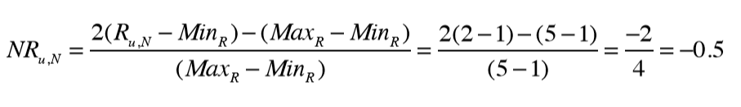
Normalização
Digamos que alguém tenha avaliado o Fall Out Boy como 2.
A nossa avaliação normalizada seria

Slide 38

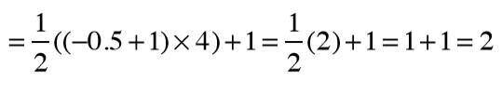
Desnormalizar
A equação para desnormalizar (passar da avaliação normalizada para uma em nossa escala original de 1 a 5 é:
e ir para o outro lado

Slide 39
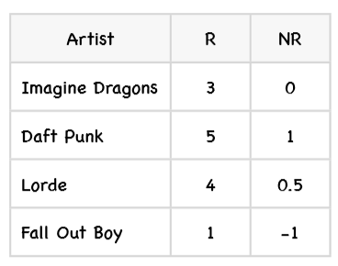
Previsão
Estamos tentando prever qual avaliação David daria a Kacey Musgraves.
A primeira coisa que vamos fazer é normalizar as avaliações de David

Slide 40
Previsão
David avaliou Imagine Dragons, Daft Punk, Lorde e Fall Out Boy, então vamos usar esses em nossos cálculos para determinar o quão bem ele vai gostar de Kacey Musgraves
E nós estaremos usando as avaliações normalizadas

Slide 41
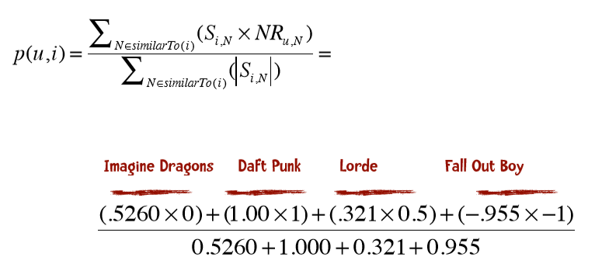
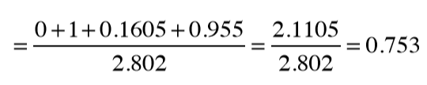
Previsão
Então, nós prevemos que David avaliará Kacey Musgraves em 0.753 em uma escala de -1 a 1. Para voltar à nossa escala de 1 a 5 precisamos desnormalizar

Slide 42
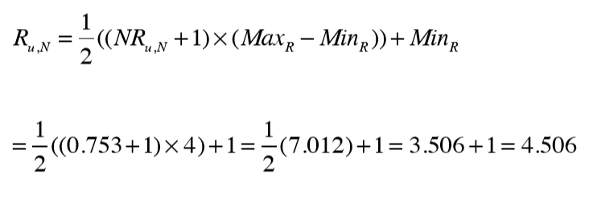
Previsão
Então, nós prevemos que David irá avaliar Kacey Musgraves como 4.506!

Slide 43
Atividade
2) Desenvolva um script em Python para prever avaliação que David daria para uma banda não fora avaliada por ele, por exemplo Kacey Musgraves. O formato para as avaliações dos usuário é mostrado abaixo

